Slide 1

JavaScript
Avanzado
Notes:
Dar refresh a la imagen homologando a la web.

Slide 2

Programación Orientada a Objetos
Es una forma especial de programar
Todo en la vida es un objeto programable
Combina datos y métodos
POO
Herencia
Abstracción
Polimorfismo
Encapsulamiento
Clases y objetos
Facilita administrar software complejo

Slide 3
Es una plantilla, un modelo, como un plano para una casa
Las programamos para modelar soluciones
CLASE
Son reutilizables
Es una estructura que contiene atributos y funciones

Slide 4
class Rectangulo {
alto = 0
ancho = 0
mostrar_dimensiones() {
console.log('Yo mido ' + this.alto + ' x ' + this.ancho)
}
}
Clase nombre: Rectangulo
Atributos: 2
- alto, numérico
- ancho, numérico
Funciones: 1
mostrar_dimensiones(): Muestra el valor de sus 2 atributos

Slide 5
Es una instancia de una clase
la clase es un plano, el objeto es una casa
OBJETO
Su estructura la define su clase
Tiene los atributos y métodos definidos en su clase

Slide 6
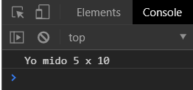
var rect1 = new Rectangulo()
rect1.alto = 5
rect1.ancho = 10
rect1.mostrar_dimensiones()
class Rectangulo {
alto = 0
ancho = 0
mostrar_dimensiones() {
console.log(Yo mido ' + this.alto + ' x ' + this.ancho)
}
}

Slide 7
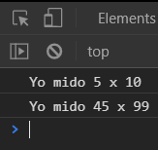
var rect1 = new Rectangulo()
var rect2 = new Rectangulo()
rect1.alto = 5
rect1.ancho = 10
rect1.mostrar_dimensiones()
rect2.alto = 45
rect2.ancho = 99
rect2.mostrar_dimensiones()
class Rectangulo {
alto = 0
ancho = 0
mostrar_dimensiones() {
console.log(Yo mido ' + this.alto + ' x ' + this.ancho)
}
}

Slide 8
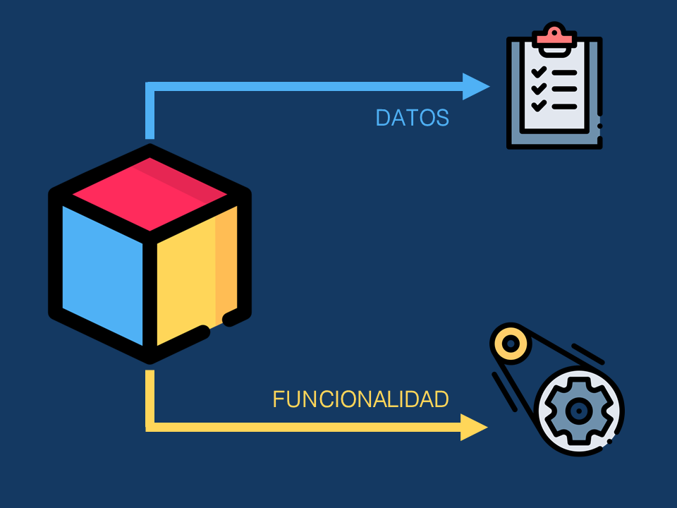
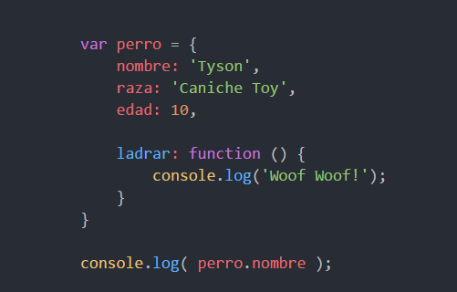
JavaScript: Objetos
Definición

Slide 9
JavaScript: Objetos
Object: declaración de objetos
var miauto = {
marca: 'Toyota',
modelo: 'Tercel',
motor: 1.3,
año: 1999,
getDetalles: function() {
var completo = this.marca + ' ' + this.modelo
completo += ' con motor de ' + this.motor + ' litros'
completo += ' del año ' + this.año
return completo
}
}
console.log( miauto.marca ) // Toyota
console.log( miauto.modelo ) // Tercel
console.log( miauto.getDetalles() )
//Toyota Tercel con motor de 1.3 litros del año 1999

Slide 10
JavaScript: Objetos
declaración de propiedades
var miauto = new Object()
miauto.marca = 'Toyota'
miauto.modelo = 'Tercel'
miauto.año = 1999
var miauto = new Object()
var nombre = 'marca'
miauto[nombre] = 'Toyota'
nombre = 'modelo'
miauto[nombre] = 'Tercel‘
nombre = 'año'
miauto[nombre] = 1969;
var miauto = new Object()
miauto['marca'] = 'Toyota'
miauto['modelo'] = 'Tercel'
miauto['año'] = 1969;
Todas son formas válidas de declarar objetos y sus propiedades

Slide 11
JavaScript: Objetos
Agregar propiedades a un objeto
Una vez creado el objeto, es posible agregar más propiedades
var miauto = { }
// …
miauto['numero_puertas'] = 5
miauto.cc = 1300
console.log(miauto)

Slide 12

JavaScript: Objetos
Eliminar propiedades de un objeto
Una vez creado el objeto, es posible eliminar propiedades
var miauto = { }
// …
miauto['numero_puertas'] = 5
miauto.cc = 1300
console.log(miauto)
delete miauto.cc
console.log(miauto)

Slide 13
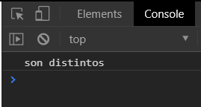
JavaScript: Objetos
Comparar objetos
En JavaScript los objetos son de tipo referencia
var miauto = { marca: 'Honda' }
var otroauto = { marca: 'Honda' }
if(miauto == otroauto) {
console.log('son iguales!!')
} else {
console.log('son distintos')
}

Slide 14
JavaScript: Objetos
Crear objetos a partir de otro
Object.create permite utilizar un objeto como modelo para crear otros
var Calzado = {
tipo: 'Zapatilla',
mostrarTipo: function() {
console.log('Calzado tipo: ' + this.tipo)
}
}
var calzado1 = Object.create(Calzado)
calzado1.mostrarTipo() // Calzado tipo: Zapatilla
var calzado2 = Object.create(Calzado)
calzado2.tipo = 'Bota'
calzado2.mostrarTipo() // Calzado tipo: Botas

Slide 15


POO
Actividad

Slide 16


